Slide 1

NGULAR
Erstellt und gehalten von: Lasse Laube Robert Hasemann Havraz Othman | Studiengang: Informatik | Fachhochschule: Fachhochschule für die Wirtschaft Hannover (FHDW)
 | Präsentation am: 27.01.2020

Slide 2
Inhalt
● Components
● JavaScript
● Modules
● Services
● Dependences injections
● Motivation
● TypeScript
● Databinding
● Routing
● Pipes
● Live Demo
● Http & Observables

Slide 3
Motivation
Entwicklung
2009
AngularJS
2016
Complete rewrite
TypeScript
Advanced
Animation pkgs
Nov. 2017
CLI
Okt. 2018
Angular Material
Drag & drop
Mai 2019
Ivy
Differential loading
Mai 2018
Notes:
Einleitung:
Man selbst hat ja schon oft von Angular gehört und gelesen. Ob in Entwickler-Foren, in Artikeln einschlägiger News-Portale oder in Stellenanzeigen, Angular scheint allgegenwärtig.
Es lohnt sich also einzutauchen und sich damit zu beschäftigen.
Doch von Anfang an lauern Missverständnisse. Um dem Dschungel an Fragen, welche sich bei einem ersten Einstieg in Angular ergeben könnten, Herr zu werden, ist es sinnvoll zuallererst einen Blick darauf zu werfen, was Angular eigentlich ist und wie es sich im Laufe der Zeit entwickelt hat
[1]
Die erste Version von Angular, AngulareJS genannt, wurde 2009 mit viel versprechenden Ergebnissen auf den Markt gebracht, litt aber unter vielen Leistungsproblemen und großen Bündelgrößen. Trotz aller Defizite bot das Framework dennoch viele nützliche Funktionen wie AOT, Tree Shaking und mehr.
Ivy ist der Codename für Angulars Kompilierungs- und Rendering-Pipeline der nächsten Generation. Ab Angular Version 8 können Sie sich für die Verwendung einer Vorschauversion von Ivy entscheiden und bei der Weiterentwicklung und Abstimmung helfen.
Differential loading
Der Ahead-of-Time (AOT)-Compiler
Eine Angular-Anwendung besteht hauptsächlich aus Komponenten und deren HTML-Vorlagen. Da die von Angular bereitgestellten Komponenten und Templates vom Browser nicht direkt verstanden werden können, erfordern Angular-Anwendungen einen Kompilierungsprozess, bevor sie in einem Browser ausgeführt werden können.Der Angular Ahead-of-Time (AOT)-Kompiler wandelt Ihren Angular-HTML- und TypeScript-Code während der Erstellungsphase in effizienten JavaScript-Code um, bevor der Browser diesen Code herunterlädt und ausführt. Das Kompilieren Ihrer Anwendung während des Erstellungsprozesses sorgt für eine schnellere Darstellung im Browser.Dieser Leitfaden erklärt, wie Sie Metadaten angeben und verfügbare Compiler-Optionen anwenden können, um Ihre Anwendungen mit Hilfe des AOT-Compilers effizient zu kompilieren.
https://angular.io/guide/aot-compiler
Arbeitsweise
Der Angular-AOT-Compiler extrahiert Metadaten, um die Teile der Anwendung zu interpretieren, die Angular verwalten soll. Sie können die Metadaten explizit in Dekoratoren wie @Component() und @Input() oder implizit in den Konstruktordeklarationen der dekorierten Klassen angeben. Die Metadaten sagen Angular, wie Instanzen Ihrer Anwendungsklassen konstruiert und zur Laufzeit mit ihnen interagiert werden sollen.

Slide 4
Framework
Die richtigen Werkzeuge um eine Webanwendung zu erstellen
JS-Frameworks oder nur Bibliotheken ?
Moderne Webseiten sind stark auf JS angewiesen
Strukturierte Anwendung
Test Umgebung
Notes:
# Warum brauche ich ein Framework?
Wenn Sie sich nicht sicher sind, was ein JavaScript (oder client-seitiges) Framework ist,
Ist das eine Technologie, die uns die richtigen Werkzeuge zur Verfügung stellt,
um eine Webanwendung zu erstellen und gleichzeitig zu definieren,
wie sie gestaltet und der Code organisiert werden soll.
Die meisten JS-Frameworks sind heutzutage rechthaberisch,
d.h. sie haben ihre eigene Philosophie, wie die Webanwendung erstellt werden sollte,
und Sie müssen vielleicht etwas Zeit aufwenden, um die Kernkonzepte zu erlernen.
Andere Lösungen, wie z.B. Backbone, lehren die Entwickler nicht,
wie sie das Projekt erstellen sollten, daher nennen einige Leute solche Technologien einfach nur Bibliotheken, anstatt Frameworks.
früher wurden Websites mit schlecht strukturiertem JS-Code (in vielen Fällen mit jQuery) erstellt.
Allerdings sind die clientseitigen UIs immer komplexer geworden,
und JavaScript hat seinen Ruf als "Spielzeug"-Sprache verloren.
Moderne Webseiten sind stark auf JS angewiesen und die Notwendigkeit,
den Code richtig zu organisieren (und zu testen!), ist entstanden.
Daher sind Client-seitige Frameworks populär geworden und heutzutage gibt es mindestens ein Dutzend von ihnen.
Web-application related (MVC, MVVM)
Angular (application platform) by Google
AngularJS by Google
Backbone.js
Cappuccino
Chaplin.js
Echo
Ember.js
Enyo
Express.js
Ext JS
Google Web Toolkit
JavaScriptMVC
JsRender/JsViews
Knockout
Meteor
Mojito
MooTools
Node.js
OpenUI5 by SAP
Polymer (library) by Google
Prototype JavaScript Framework
PureMVC
qooxdoo
React.js
Rialto Toolkit
SproutCore
Vue.js
Wakanda Framework

Slide 5
Motivation
Einsatz
komplexen Web-Projekts
Webanwendungen für Unternehmen
Apps mit dynamischem Inhalt
Progressive web apps
Geschäftslogik am Front-End
viele asynchrone Netzwerkaufrufe
nahtloses Erscheinungsbild der Benutzererfahrung
Notes:
In welchen Projekten sollte Angular eingesetzt werden?
Wenn Sie sich inmitten eines komplexen Web-Projekts befinden, das Geschäftslogik am Front-End, viele asynchrone Netzwerkaufrufe und ein nahtloses Erscheinungsbild hinsichtlich der Benutzererfahrung erfordert, ist Angular ein erstklassiger Kandidat. Lassen Sie uns einige spezifische Beispiele sehen:
- Webanwendungen für Unternehmen.
Angular verfügt über alle Funktionen, die für die Entwicklung großer Projekte erforderlich sind, wie das Angular-Team behauptet.
-Apps mit dynamischem Inhalt.
Angular ist eine perfekte Technologie für Websites, bei denen sich der Inhalt auf der Grundlage des Nutzerverhaltens und der Präferenzen der Benutzer dynamisch ändern sollte. Abhängigkeitsinjektionen stellen sicher, dass bei der Änderung einer Komponente andere Komponenten, die mit ihr zusammenhängen, automatisch geändert werden.
Fortschrittliche Webanwendungen. Angular ist mit integrierter PWA-Unterstützung ausgestattet.
https://medium.com/flatlogic/top-angular-open-source-projects-6e9b91a455c0
Progressive Web Apps (PWA) sind Websites, die spezielle Eigenschaften nativer Apps besitzen und die User Experience auf mobilen Endgeräten verbessern sollen.

Slide 6
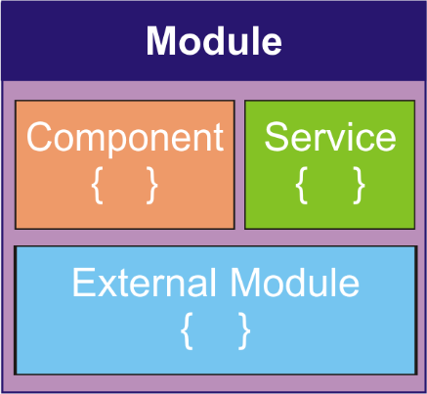
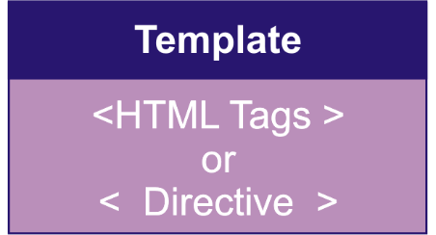
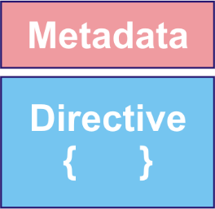

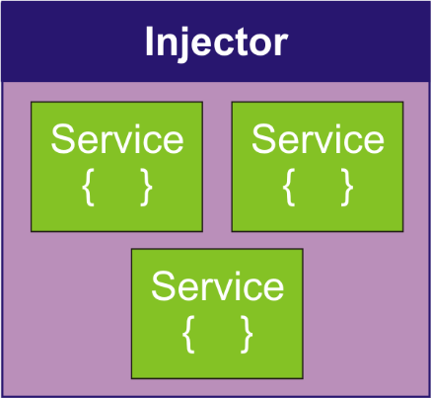
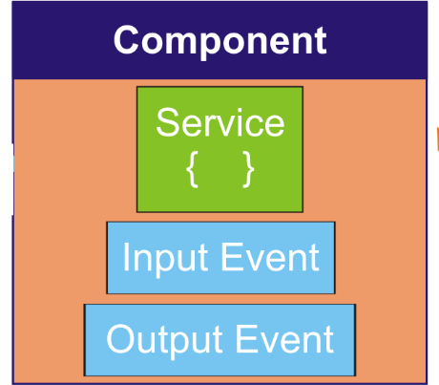
Motivation
Architektur
Property
Binding
Event
Binding
Notes:
Im Allgemeinen sind alle Teile von angular wie Komponente, Direktive, Modul oder Service,
alle sind grundlegende Typoskript-Klassen.
aber,
Die Frage ist: Wie eckig kennen Sie die Art der Klasse?
Die Antwort auf die obige Frage lautet: Metadaten.
Die Metadaten sagen Angular, wie eine Klasse zu verarbeiten ist.
In Typscript hängen Sie Metadaten an, indem Sie @Component, @NgModule, @Injectable oder @Directive
https://www.ngdevelop.tech/angular/architecture/

Slide 7
Motivation
Vorteile
Komponentenbasierte Architektur
Wiederverwendbarkeit
TypeScript
plattformunabhängige Philosophie.
Google-Unterstützung.
Dokumentation
Geschwindigkeit und Leistung
Notes:
Komponentenbasierte Architektur.
Wiederverwendbarkeit. Komponenten ähnlicher Art sind gut gekapselt. Mit anderen Worten - autark. Entwickler können sie in verschiedenen Teilen einer Anwendung wiederverwenden.
TypeScript: bessere Werkzeuge, sauberer Code, höhere Skalierbarkeit.
Es ist zwar JavaScript, aber besser. Angular wird mit TypeScript erstellt, das wiederum auf JS ES6 basiert.
Sie brauchen keine völlig neue Sprache zu lernen, aber Sie erhalten trotzdem Funktionen wie statische Typisierung, Interfaces, Klassen, Namespaces, Dekoratoren etc.
Sie brauchen das Fahrrad nicht neu zu erfinden. Mit Angular haben Sie bereits eine Menge Werkzeuge, um sofort mit der Erstellung der Anwendung zu beginnen. Sie haben Direktiven,um HTML-Elementen ein dynamisches Verhalten zu verleihen. Sie können die Formulare mit FormControl hochfahren und verschiedene Validierungsregeln einführen. Sie können ganz einfach asynchrone HTTP-Anfragen verschiedener Typen senden. Sie können das Routing mit wenig Aufwand einrichten. Und es gibt noch viele weitere Goodies, die Angular uns anbieten kann!
Die plattformunabhängige Philosophie. Angular wurde mit Blick auf den Mobile-First-Ansatz entwickelt. Die Idee besteht darin, die Codebasis und letztlich die technischen Fähigkeiten über das Web, iOS und Android-Anwendungen hinweg gemeinsam zu nutzen.
Google-Unterstützung. Einige Software-Ingenieure betrachten die Tatsache, dass Angular von Google unterstützt wird, als einen großen Vorteil dieser Technologie.
https://medium.com/flatlogic/top-angular-open-source-projects-6e9b91a455c0
Speed and Performance
Code Generation
Angular verwandelt Ihre Vorlagen in Code, der hochgradig für die heutigen virtuellen Maschinen mit JavaScript optimiert ist und bietet Ihnen alle Vorteile von handgeschriebenem Code mit der Produktivität eines Frameworks.
Universal Stellen Sie die erste Ansicht Ihrer Anwendung auf Node.js®-, .NET-, PHP- und anderen Servern zur nahezu sofortigen Darstellung in nur HTML und CSS bereit. Außerdem ebnet sie den Weg für Websites, die für SEO optimieren.
Aufteilen des Codes Mit dem neuen Component-Router, der eine automatische Codeaufteilung bietet, laden Winkelanwendungen schnell, so dass Benutzer nur den Code laden, der für die Darstellung der angeforderten Ansicht erforderlich ist.

Slide 8

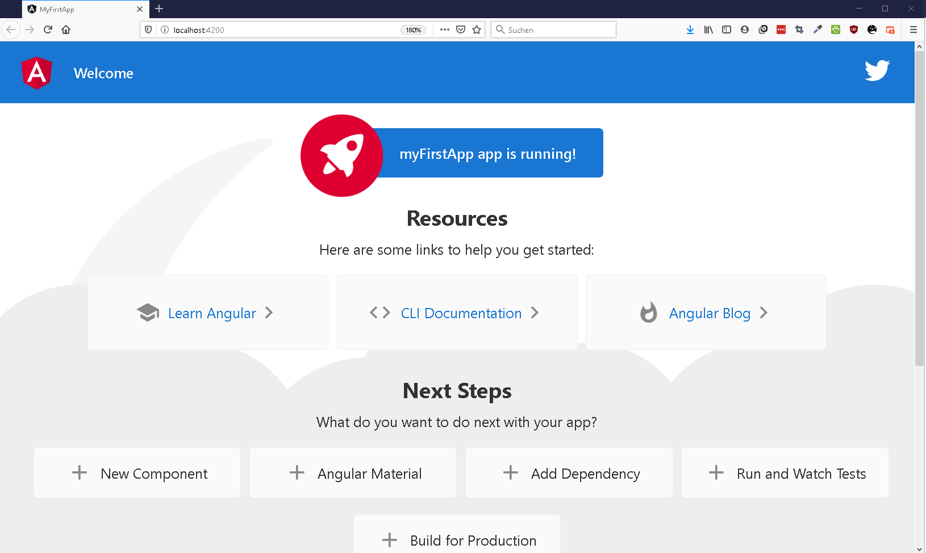
Motivation
Hello World
npm install @angular/cli –g
ng new myFirstApp
cd myFirstApp
ng serve
AngularJS
<!DOCTYPE html>
<html>
<head>
<script type="text/javascript" src="//ajax.googleapis.com/ajax/libs/angularjs/1.0.7/angular.min.js"></script>
</head>
<body ng-app="app">
<div ng-controller="HelloController">
<h2>{{message}}</h2>
</div>
<script>
var app = angular.module("app", []);
app.controller("HelloController",
function($scope) {
$scope.message = "Hello World";
});
</script>
</body>
</html>
Notes:
Als Anfänger nimmt man gerne AngularJS, da dies keine lokale Installation voraussetzt. Dies ist nicht verkehrt, hat jedoch mit der Entwicklung im aktuellen Angular, wenig gemein. In AngularJS initialisiert man das Framework im Head des DOM und kann sodann beginnen den Code zu schreiben. Angular hingegen basiert auf NodeJS und NPM, und ist im Gegensatz zu seinem JS-Vorgänger, modular aufgebaut und setzt auf TypeScript als Entwicklungssprache.
Folgend zwei Beispiele für eine Hello-World-App in AngularJS und in Angular:
Diese App hat das AngularJS-Framework eingebunden und initialisiert einen Controller, welcher eine Eigenschaft „message“ besitzt. Ruft man dies nun im Browser auf, bekommt man direkt einen der primären Vorzüge von Angular, das Data Binding, zu bestaunen. Das Data Binding in AngularJS hält die Daten zwischen Model und der View synchron. Deshalb wird an entsprechender Stelle im HTML auch der Inhalt der Eigenschaft „message“ angezeigt.
Äquivalent dazu lässt sich eine App in Angular 5 mit nur wenigen Konsole-Befehlen generieren.
Beim Aufruf von http://localhost:4200 im Browser, erscheint die grade erstelle App mit einem Willkommens-Gruß.
Doch was genau ist hier passiert? Man hat schließlich keine Zeile Code geschrieben?
Zuerst muss man Angular installieren, sofern man dies noch nicht getan hat. Wie bereits oben angemerkt, basiert Angular auf NodeJS und NPM. Man kann also ganz gemütlich über „npm install“ Angular installieren.
Mit „ng new“ wird nun eine neue App initialisiert. Angular erstellt die Ordnerstruktur für die App und alle hierfür nötigen Dateien. Nachdem man in das App-Verzeichnis gewechselt hat, kann man mit „ng serve“ oder auch abgekürzt „ng s“ die App im Browser verfügbar machen.
https://www.tiq-solutions.de/einstieg-in-angular/

Slide 9
Java Script
Überblick
Eingeführt 1995
JS Anwendungen = Skripte
Kein Bezug zu Java
ECMA Script
Anfangs: nur für Browser
Heutzutage: jedem Endgerät mit einer JS Engine ( Server & mobile Endgeräte)

Slide 10
Java Script
Was kann JS im Browser?
HTML Elemente hinzufügen
Das Aussehen und die Inhalte von HTML Elementen verändern
Interaktion mit Anwendern ( Mausklicks & Tastatureingaben)
Dateien über das Netzwerk hoch- und herunterladen (AJAX & COMET )
Setzten und Lesen von Cookies
Dem Anwender Fragen stellen und Nachrichten anzeigen ( promt( ) & alert( ) )

Slide 11
Java Script
Was kann js nicht im browser?
Begrenzte Möglichkeiten zu Gunsten der Anwender
Kein Zugriff auf Festplatte und Betriebssystem
Einzelnen Tabs sind isoliert voneinander
Kann nur mit der aktuell verbundenen Domain kommunizieren

Slide 12
Java SCript
Was macht js einzigartig?
Integration von CSS und HTML
Es wird von allen Browsern unterstützt
Das am weitesten verbreitete Werkzeug um Weboberflächen zu gestalten
Es läuft auch auf Servern und mobilen Endgeräten

Slide 13
Java SCript
<script>-Tag
<!DOCTYPE HTML>
<html>
<body>
<p>Before the script...</p>
<script>
alert('Hello, world!');
</script>
<p>...After the script.</p>
</body>
</html>

Slide 14
Java SCript
Externe Skripte
„src“ Attribut im <script>-Tag: <script src=„/folder/script.js“
Dieser Pfad führt zu einer JavaScript-Datei die beim Laden der HTML-Datei ausgeführt wird

Slide 15
Java script
Datentypen & Variablen
// kein Fehler
let nachricht = "trivial";
nachricht = 1337;
// Fehler
const nachricht = "trivial";
nachricht = "Das geht nicht";
Dynamische Typisierung
Variablen: „let“
Konstanten: „const“

Slide 16
Arithmetische Operationen
Arithmetische Operationen
Sicher
Es werden keine Errors erzeugt
1/0 = NaN -> Not a number
„number“ : Standartdatentyp für Zahlen zwischen -2^53 und 2^53
„bigInt“: für Zahlen die zu groß sind für number
const bigInt = 1234567890123456789012345678901234567890n;

Slide 17
Strings
Drei Arten Strings zu kennzeichnen:
let str = "Hallo FHDW!";
let str2 = 'So kann man das auch machen‘;
let satz = `kann weiteren string enthalten ${str}`;
“Backticks“ ermöglichen das Einfügen von Variablen in Strings

Slide 18
Weitere Primitive datentypen
boolean
null
undefined
object -> JSON
symbol
typeof( ) – Operator returnt einen String mit Namen des Datentyps

Slide 19
Javascript
object notation - JSON
// ein Objekt
let student = {
// Schlüssel: "name" Wert: "Max"
name: "John",
// Schlüssel: "alter" Wert: "30"
alter: 30
};
Textformat
Unabhängig von Programmiersprachen
Datentyp „object“ in JS
Speichert verschiedene Variablen über eigene Schlüssel

Slide 20
ARROW FUNCTIONS
let sum = (a, b) => a + b;
normale Funktion:
let sum = function(a, b) {
return a + b;
};
Äquivalent zu Lambda-Ausdrücken in Java
Arrow function:

Slide 21
Typescript
Superset für JavaScript
Schnittstellen(Interfaces) und Klassen
Statische Typisierung:
let alter: number = 12;
-> ermöglicht es uns robusteren Code zu schreiben

Slide 22
Schnittstellen (Interfaces)
interface Person {
firstName: string;
lastName: string;
}
let user: Person = {
firstName: "Jane",
lastName: "User"
};

Slide 23
Typescript
Vielleicht noch eine Folie über Klassen

Slide 24
Components
Ein Hauptbestandteil einer Angular App
Die „Wurzel“ der App ist der AppComponent
Besteht aus 3 - 4 Dateien:
  Eine HTML – Datei
  Eine TypeScript – Datei
  Eine CSS – Datei
  Eine Test – Datei

Slide 25
Components
TS-Datei
import { HttpErrorResponse } from "@angular/common/http";
import { CalculateEntity } from "src/model/calculateEntity";
import { Observable, empty } from "rxjs";
  Imports
@Component({
selector: "app-root",
templateUrl: "./app.component.html",
styleUrls: ["./app.component.css"]
})
  @Component Decorator
export class AppComponent {
calculateEntity$: Observable<CalculateEntity>;
matcher: CalculateStateMatcher = new CalculateStateMatcher();
constructor(private calculateService: CalculateService) {
this.expression.valueChanges
.pipe(
  Die Klasse

Slide 26
Components
HTML-Datei
Das HTML Template wird kompiliert
Beispiel: „ ngIf “ und „ ngFor "

Slide 27

Modules
Einführung
Angular Apps sind modular
Sie können Komponenten, Dienstanbieter und andere Codedateien enthalten,
Root-Modul
Strukturierte Anwendung
NgModule kann einer beliebig tiefen Hierarchie enthalten.
Notes:
Einführung
Einführung in die Module
Angular Apps sind modular und Angular hat ein eigenes Modularitätssystem, das NgModule genannt wird.
NgModule sind Container für einen zusammenhängenden Codeblock, der einer Anwendungsdomäne, einem Workflow oder einem eng verwandten Satz von Fähigkeiten gewidmet ist.
Sie können Komponenten, Dienstanbieter und andere Codedateien enthalten, deren Umfang durch das enthaltende NgModul definiert wird. Sie können Funktionen importieren, die aus anderen NgModulen exportiert werden, und ausgewählte Funktionen zur Verwendung durch andere NgModule exportieren.
Jede Angular-Anwendung verfügt über mindestens eine NgModule-Klasse, das Root-Modul, das konventionell AppModule genannt wird und sich in einer Datei namens app.module.ts befindet. Sie starten Ihre Anwendung, indem Sie das Root-NgModul starten.
Während eine kleine Anwendung vielleicht nur ein NgModul hat, haben die meisten Anwendungen viel mehr Funktionsmodule.
Das Wurzel-NgModul für eine Anwendung ist so benannt, weil es untergeordnete NgModule in einer beliebig tiefen Hierarchie enthalten kann.

Slide 28
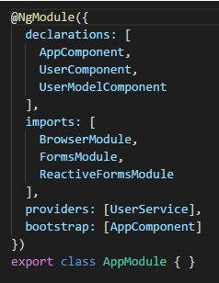
Modules
Eigenschaften
declarations
exports
imports
providers
bootstrap
Notes:
Die wichtigsten Eigenschaften von @NgModule sind :
Deklarationseigenschaft: Die Deklarationseigenschaft enthält eine Liste der Komponente, die Sie für dieses Modul definieren. Wie rechts gezeigt, werden drei Komponenten deklariert.
exports: Wenn Sie die Komponente oder Direktive dieses Moduls in einem anderen Modul verwenden wollen, müssen Sie den Namen der Komponente oder Direktive hier hinzufügen. Im Allgemeinen enthält das Wurzelmodul oder AppModule keine Export-Eigenschaft.
imports: Wenn man externe Module (Bibliotheken) wie FormsModule, RouterModule usw. verwenden wollen, müssen Sie den Modulnamen hier hinzufügen. Ein externes Modul kann ein eingebautes Winkelmodul oder ein benutzerdefiniertes Modul sein.
Provider : welchen Dienst Sie in diesem Modul auch immer erstellen, Sie müssen ihn hier bereitstellen. Der Injektor wird von hier aus über den Dienst informiert.
bootstrap: Sie müssen den Namen der Komponente angeben, die Sie laden wollen, wenn die Anwendung im Browser geladen wird. Im Allgemeinen ist es der Name der Root-Komponente. Außerdem enthält nur das Root-Modul diese Bootstrap-Eigenschaft.
https://www.ngdevelop.tech/angular/architecture/

Slide 29
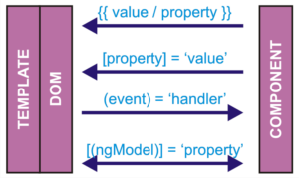
Data Binding
Eigenschaften
Interpolation
Property Binding
Event Binding
Two-way Data Binding
Notes:
Interpolation: Die Interpolation wird verwendet, um den Wert der Komponenteneigenschaften auf dem Bildschirm anzuzeigen. Wie im Codeausschnitt der Vorlage gezeigt. Es gibt {{{title}} wird verwendet, um den Titeleigenschaftswert der Komponente auf dem Bildschirm anzuzeigen.
Property Binding: Die Eigenschaftsbindung wird zur Aktualisierung der DOM-Eigenschaft sowie für die Eingabeereignisse verwendet. Zum Beispiel wird [class] verwendet, um die DOM-Stilklasse dieses Elements zu aktualisieren.
Event Binding :Die Event Binding wird verwendet, um ein Ereignis von einem bestimmten Element aus zu erzeugen, wie z.B. bei einem Klick auf eine Schaltfläche oder bei einem Keyup-Ereignis der Eingabesteuerung usw. Wie im Code-Snippet der Vorlage gezeigt, gibt es eine (click)='addLanguage(Language.value)'-Ereignisbindung auf dem Schaltflächen-Steuerelement. Sobald Sie auf die Schaltfläche klicken, wird der addLanguage()-Handler aufgerufen, um dieses Ereignis zu behandeln.
Zwei-Wege-Datenbindung: Die bidirektionale Datenbindung wird meistens verwendet, wenn Sie mit schablonengesteuerten Formularen arbeiten. In dieser Datenbindungskomponente wird die Eigenschaft auf das Schablonensteuerelement abgebildet. Folglich wird der Wert auf dem Bildschirm bei jeder Aktualisierung des Wertes in der Komponente automatisch aktualisiert und umgekehrt. Die Syntax der bidirektionalen Datenbindung ist [(ngModel)]='property‘.
https://www.ngdevelop.tech/angular/architecture/

Slide 30
PIPEs
Transformieren Display-Values auf der Oberfläche
Default: toString()
Built-in Pipes: Date, UpperCase, LowerCase, Currency, Percent, Async
Custom Pipes
Verkettung von Pipes möglich

Slide 31
PIPEs
Objekt Problem
Beispiel Lösung 1
//Property
somePerson = {
name: "John",
age: 34
};
//Property
somePerson = {
name: "John",
age: 34,
toString() {
`${this.name} is ${this.age} years old.`;
}};
Objekt
Objekt
toString() nicht implementiert
toString() implementiert
//Template
{{ somePerson }}
//Template
{{ somePerson }}
Ohne Pipe
Ohne Pipe
//Oberfläche
[object Object]
//Oberfläche
John is 34 years old.

Slide 32
PIPEs
Objekt Problem
Beispiel Lösung 2
//Property
somePerson = {
name: "John",
age: 34
};
//Property
somePerson = {
name: "John",
age: 34
};
Objekt
Objekt
toString() nicht implementiert
toString() nicht implementiert
//Template Stelle A
{{ somePerson | person }}
Custom Pipe: Person
//Template
{{ somePerson }}
//Oberfläche Stelle A
John is 34 years old.
Ohne Pipe
//Oberfläche
[object Object]
//Template Stelle B
{{ somePerson | person:"short" }}
//Oberfläche Stelle B
John,34

Slide 33
Pipes
Person Pipe
@Pipe({
name: "person"
})
export class PersonPipe implements PipeTransform {
transform(value: any, ...args: any[]): any {
// Check, whether properties exist
if (!value.name || !value.age) throw "PersonPipe not suitable!";
// Check length of args
if (args.length > 1) throw "Too many arguments provided for PersonPipe";
// Check for arg "short"
return args[0] === "short"
? `${value.name}, ${value.age}`
: `${value.name} is ${value.age} years old`;
}
}

Slide 34
Pipes
Vergleich Lösung 1 und 2
//Property
somePerson = {
name: "John",
age: 34,
toString() {
`${this.name} is ${this.age} years old.`;
}};
Lösung 1
  toString() muss implementiert sein (In Klasse, sonst für jedes Attribut… wie in Beispiel)
  Nicht wirklich flexibel
Lösung 2
  Einmalig Pipe implementieren
  Flexibel aufgrund von Argumenten
  Leicht erweiterbar
//Template Stelle A
{{ somePerson | person }}
//Template Stelle B
{{ somePerson | person:"short" }}

Slide 35
Dependency Injection
DI ist ein Design Pattern
Klassen fragen nach externen Abhängigkeiten, die Funktionalitäten bereitstellen, anstatt diese selber bereitzustellen
Angular hat eigenes DI Framework

Slide 36
Dependency Injection
Angular
Service
Provider
@Injectable()
Klasse
Erstellt Service Instanzen
Injiziert Services
Singletons innerhalb ihres Scopes

Slide 37
Dependency Injection
Services
Typische Beispiele
Statemanagement
Kommunikation Backend
Konstanten bereitstellen

Slide 38
Dependency Injection
Provider
@Injectable()
ProvidedIn Attribut
@NgModule()
@Component()
Providers Attribut
Providers Attribut
Scope: Root, Module, Component
Scope: Module
Scope: Component

Slide 39
Dependency Injection
Beispiel
@Component({
selector: "app-score-control",
templateUrl: "./score-control.component.html",
styleUrls: ["./score-control.component.css"]
})
export class ScoreControlComponent {
constructor(private scoreService: ScoreService) {}
// Gets called from UI
incrementScore(addionalScorePoints: number) {
this.scoreService.score = this.scoreService.score + addionalScorePoints;
}
}
@Component({
selector: "app-scoreboard",
templateUrl: "./scoreboard.component.html",
styleUrls: ["./scoreboard.component.css"]
})
export class ScoreboardComponent implements OnInit {
// Gets displayed in UI
score: number;
constructor(private scoreService: ScoreService) {}
ngOnInit() {
this.score = this.scoreService.score;
}
}

Slide 40
Dependency Injection
Beispiel
@Injectable({
providedIn: "root"
})
export class ScoreService {
private score$: number;
constructor() {}
set score(score: number) {
this.score$ = score;
}
get score() {
return this.score$;
}
}
Control
{Singleton}
Service
Board
Board
Board

Slide 41
HTTP
HttpClient
kapselt XMLHttpRequest API des Browsers
Typisierte Requests und Responses
Response Interception
Observable basiert
Error Handling

Slide 42
HTTP
HttpClient - setup
HttpClientModule importieren
HttpClient injizieren

Slide 43
HTTP
Beispiel
@Injectable({
providedIn: "root"
})
export class CalculateService {
private ressource: string = "http://localhost:8080/ArithmetricExpressions/calculate";
private httpOptions = {
headers: new HttpHeaders({
"Content-Type": "text/plain"
})
};
constructor(private httpClient: HttpClient) {}
public calculateExpression(expression: string): Observable<CalculateEntity> {
return this.httpClient.post<CalculateEntity>(
this.ressource,
expression,
this.httpOptions
);
}}
Ressource
Request Optionen
HttpClient Service
Typisiert
Http Verb

Slide 44
HTTP
Observables
HttpClient nutzt RxJS
Bibliothek für asynchrone, call-back basierte, reaktive und funktionale Programmierung
(Mix aus Lambda-Ausdrücke und Observable Pattern, wie in der Vorlesung)
Alle Methoden produzieren „kalte“ Observables
Nach Subscription werden tatsächliche Requests ausgeführt
Nach erhalten von Request wird Observable completed (sonst Memory leak)

Slide 45
HTTP
Observable – Variante 1
Component
Template
response: CalculateEntity;
// Gets triggered from UI
public calculateExpression(expression: string) {
this.calculateService
.calculateExpression(expression)
.subscribe(response => (this.response = response));
}
<p *ngIf="response">
{{ response.result }}
</p>

Slide 46
HTTP
Observable – Variante 2
Component
Template
response$: Observable<CalculateEntity>;
// Gets triggered from UI
public calculateExpression(expression: string) {
this.response$ = this.calculateService.calculateExpression(expression);
}
<!-- Async Pipes subscribes/unsubscribes everytime the reference changes or the component gets destroyed -->
<p *ngIf="response$ | async as response">
{{ response.result }}
</p>

Slide 47
Routing
gleiche Features wie ein normaler Browser
Single Page Application
Kein neues Laden der Seite erforderlich
Kann manuell erstellt werden oder
er wird beim generieren der Anwendung mit generiert

Slide 48
Routing
import { Routes, RouterModule } from '@angular/core‘;
const appRoutes: Routes = [
{ path: ‘ ‘, component: HomeComponent},
{ path: 'users', component: UsersComponent },
{ path: '**', component: ErrorComponent }
];
@NgModule({
...
...
imports:[
...
RouterModule.forRoot(appRoutes),
...
]
})
})

Slide 49
Routing
<h1>Angular Router</h1>
<nav>
<a routerLink="" >Home</a>
<a routerLink="users" >Users</a>
</nav>
<router-outlet></router-outlet>
routerLink statt href

Slide 50
Routing
ActivatedRoute
{ path:'users/:id', component: UsersComponent }
constructor( private route: ActivatedRoute){}
let id: number = this.route.snapshot.params['id'];

Slide 51
Quellen
https://www.kaffeemaschine-vergleichen.de/wp-content/uploads/2017/09/Kaffeebohnen-geroestet.png
https://upload.wikimedia.org/wikipedia/commons/2/26/Instant_coffee.jpg
https://www.nespresso.com/ecom/medias/sys_master/public/10702418444318/AYS-cap-kazaar.png
https://cdn1.iconfinder.com/data/icons/coffee-lineal-color/512/instant_coffee-512.png
https://www.boostmyshop.eu/media/catalog/product/cache/5/thumbnail/9df78eab33525d08d6e5fb8d27136e95/b/o/boost-my-shop-supplier-for-magento.png
https://banner2.kisspng.com/20180330/joq/kisspng-cartoon-customer-5abec6bcb1c442.5163600515224521567281.jpg
https://www.pngarts.com/explore/14969
https://www.pngrepo.com/svg/94026/coffee-bag
http://pngies.com/wp-content/uploads/edd/2015/10/rising-graph.png

